Slide 1
EVALUACIÓN DE LAS
COMPETENCIAS CLAVE
CEIP GENERACIÓN DEL 27
CURSO: 2019/2020
ABEL FALAGÁN SANTOS

Slide 2
ÍNDICE
Marco legislativo
¿Qué es un perfil competencial?
Perfil competencial
¿Cómo crear un perfil competencial?
¿Cómo evaluar las Competencias clave?
Calificación de las Competencias clave en el centro educativo.

Slide 3
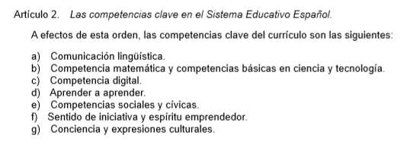
1. MARCO LEGISLATIVO
ORDEN ECD/65/2015 de 21 de enero, por la que se describen las relaciones entre las competencias, los contenidos y los criterios de evaluación de la educación primaria, la educación secundaria obligatoria y el bachillerato

Slide 4
2. ¿QUÉ ES EL PERFIL COMPETENCIAL?
Artículo 5. Las competencias clave en el currículo.
6. El conjunto de estándares de aprendizaje evaluables de un área o materia determinada dará lugar a su perfil de área o materia. Dado que los estándares de aprendizaje evaluables se ponen en relación con las competencias, este perfil permitirá identificar aquellas competencias que se desarrollan a través de esa área o materia
Artículo 7. La evaluación de las competencias clave
2. Han de establecerse las relaciones de los estándares de aprendizaje evaluables con las competencias a las que contribuyen, para lograr la evaluación de los niveles de desempeño competenciales alcanzados por el alumnado.
3. La evaluación del grado de adquisición de las competencias debe estar integrada con la evaluación de los contenidos, en la medida en que ser competente supone movilizar los conocimientos, destrezas, actitudes y valores para dar respuesta a las situaciones planteadas, dotar de funcionalidad a los aprendizajes y aplicar lo que se aprende desde un planteamiento integrador.
4. Los niveles de desempeño de las competencias se podrán medir a través de indicadores de logro, tales como rúbricas o escalas de evaluación. Estos indicadores de logro deben incluir rangos dirigidos a la evaluación de desempeños, que tengan en cuenta el principio de atención a la diversidad.

Slide 5
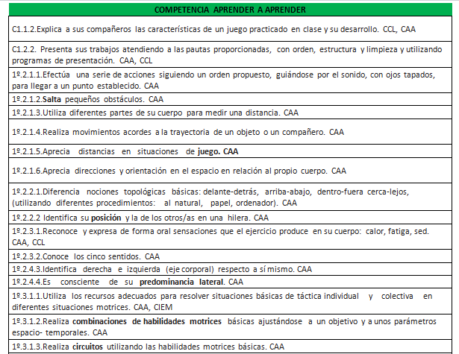
3. PERFIL COMPETENCIAL

Slide 6
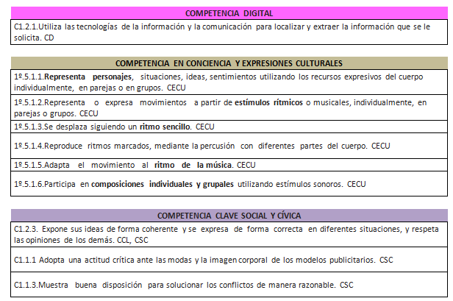
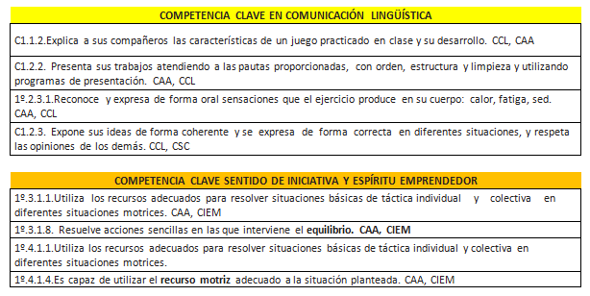

Slide 7
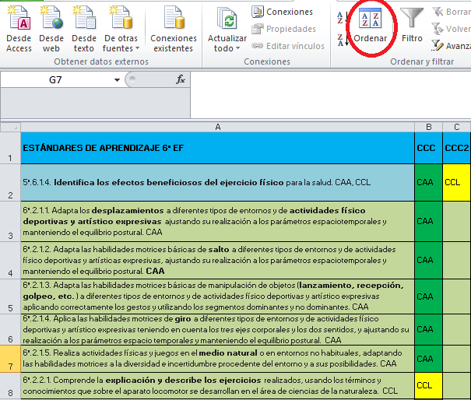
4. ¿CÓMO CREAR UN PERFIL COMPETENCIAL?

Slide 9

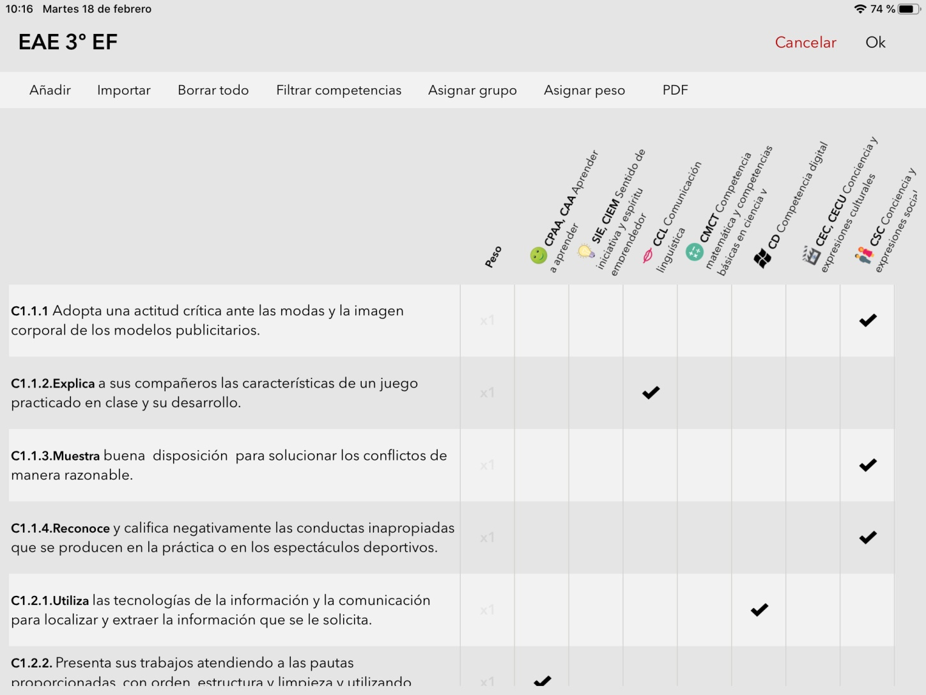
5. ¿CÓMO EVALUAR Y CALIFICAR LAS CCC?
DOCUMENTO EXCEL
IDOCEO
1º. Relacionar EAE y CCC

Slide 10
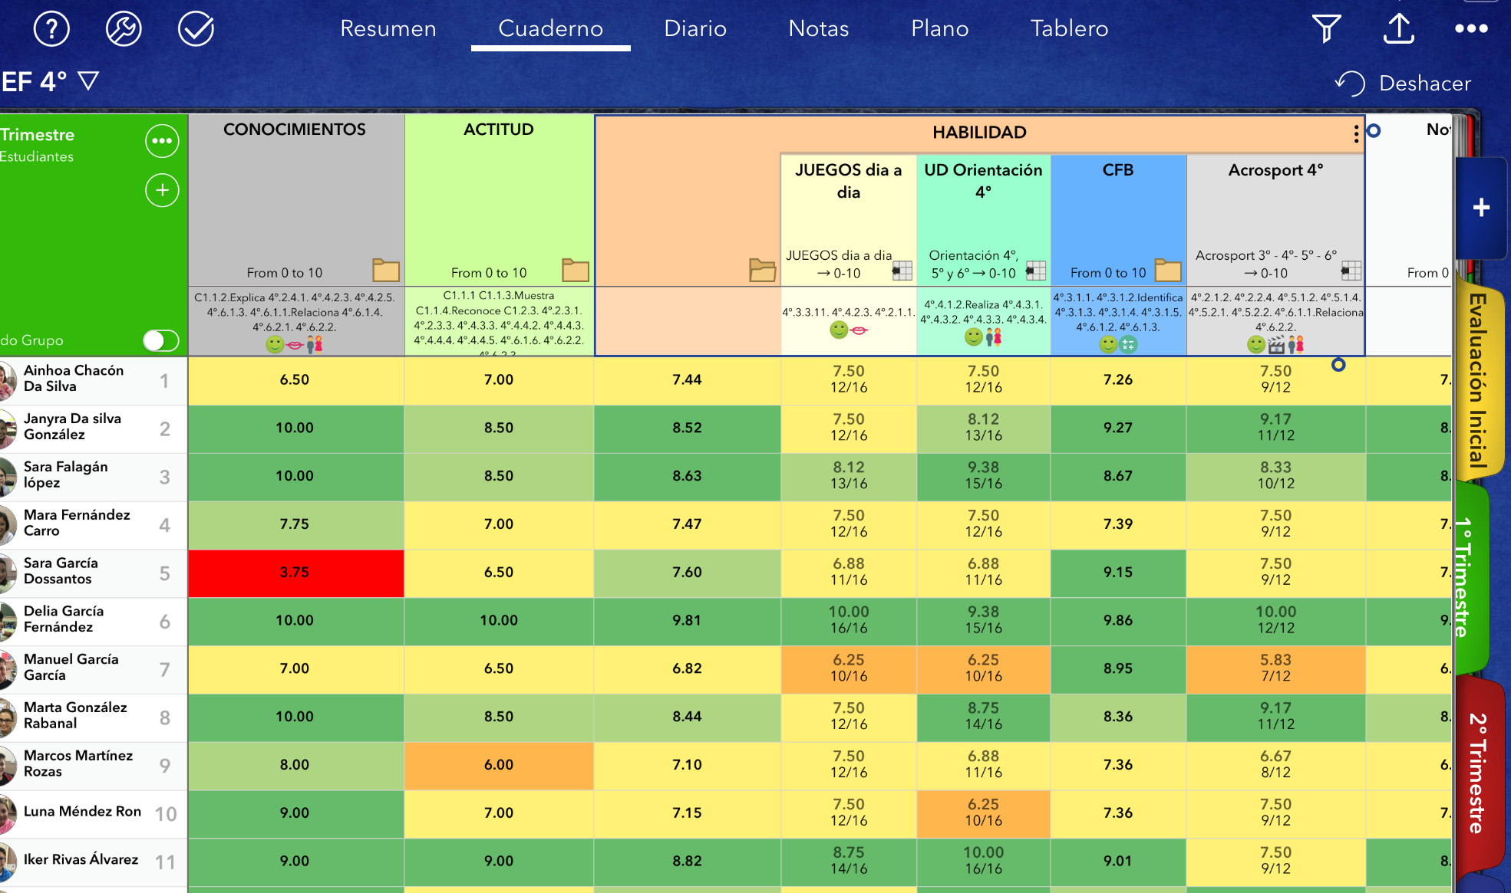
2º. Vincular EAE y CCC a los diversos contextos de aplicación

Slide 11
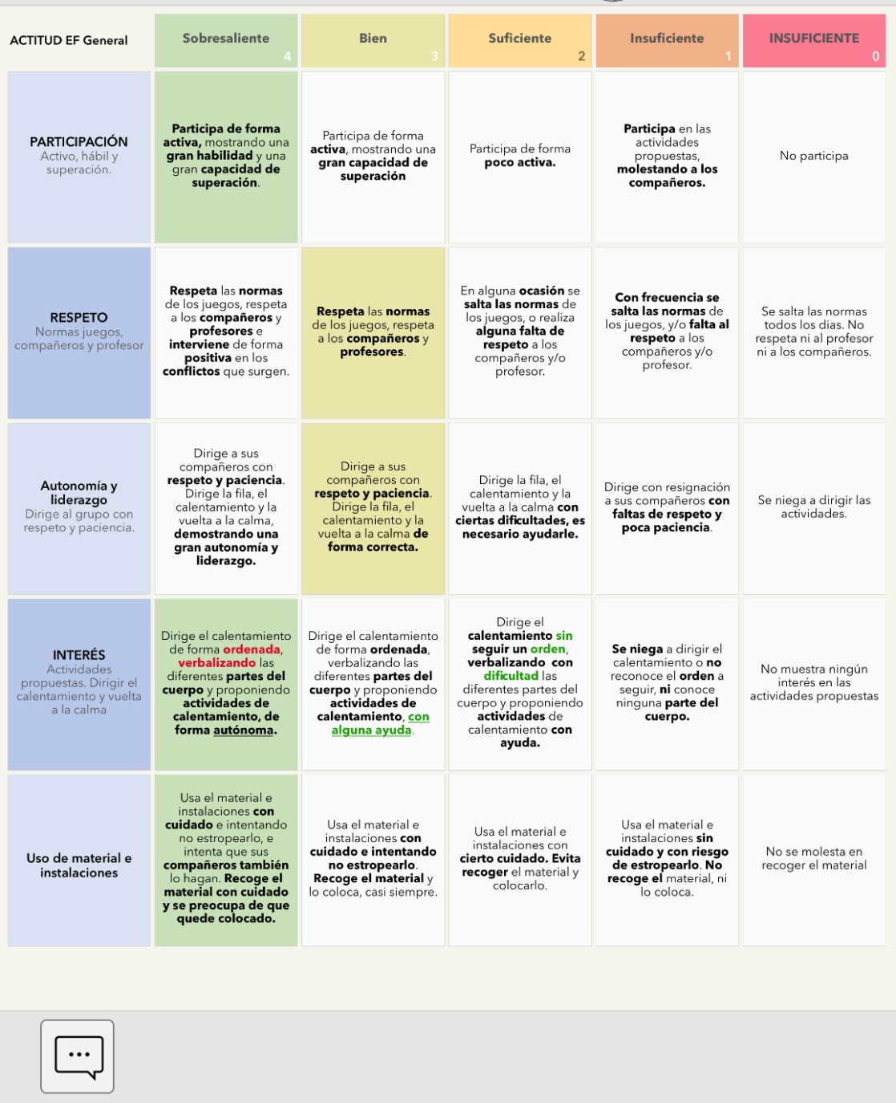
3º. Establecer unos instrumentos de evaluación.
(Rúbricas, hojas de registro, etc.)

Slide 12
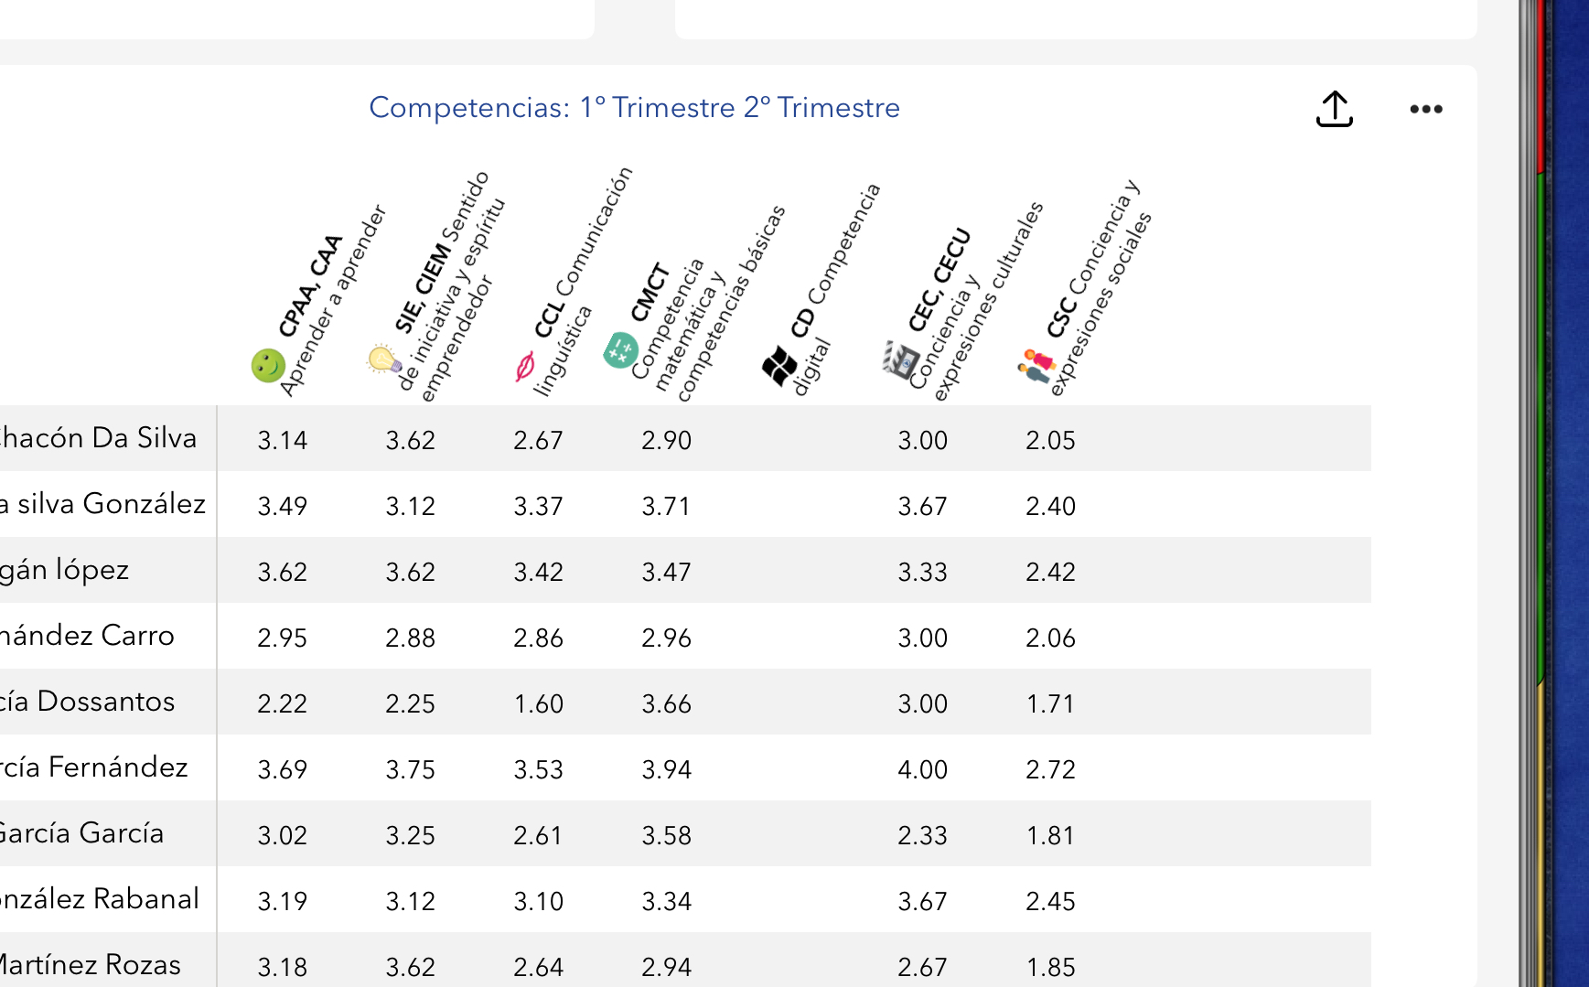
4º. Calificación de las Competencias Clave.

Slide 13
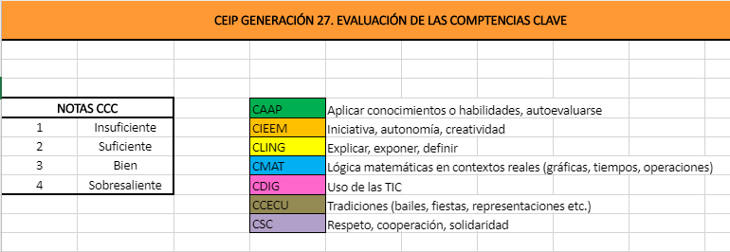
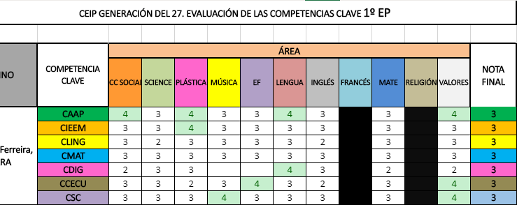
6. CALIFICACIÓN DE LAS CCC EN EL CENTRO EDUCATIVO.

